Slide 1
MATLAB简介
谭 忠
数学科学学院
SCHOLL OF MATHEMATICS SCIENCE

Slide 2
Part1
MATLAB常用命令
数学科学学院
SCHOLL OF MATHEMATICS SCIENCE

Slide 3
1、MATLAB常用命令
help | 帮助查询
clc | 删除命令窗口的内容（已使用过的命令）
clear | 删除内存中的变量（数据）
clf | 删除图形窗口的内容
who | 列出在MATLAB工作空间中已有的变量
whos | 列出驻留变量的同时,还给出维数及性质
home | 光标移到命令窗口的左上角
↑ | 调出刚才使用过的命令
quit | 退出MATLAB

Slide 4
Part2
MATLAB基础
数学科学学院
SCHOLL OF MATHEMATICS SCIENCE

Slide 5
MATLAB数组运算 运算符
+ | 加法 | - | 减法
* | 乘法 | .* | 点乘
/ | 除法 | ./ | 点除
^ | 乘幂 | .^ | 点乘幂
\ | 左除 | .\ | 点左除

Slide 6
MATLAB数组运算 数组的构造
手动法 数组用中括号，以空格或逗号为间隔输入元素
x=[0 1 3 5 7 9 10]
x=[0,1,3,5,7,9,10]
x=
0 1 3 5 7 9 10

Slide 7
MATLAB数组运算 数组的构造
冒号法 a:步长:b a:b （默认 步长=1）
x=[0:0.5:2]
y=[0:5]
x=
0 0.5000 1.0000 1.5000 2.0000
y=
0 1.0000 2.0000 3.0000 4.0000 5.0000

Slide 8
MATLAB数组运算 数组的构造
函数法 linspace(a,b,n) 从a开始，到b结束，包含n个数据元素的数组
[ a:(b-a)/(n-1):b ]
x=linspace(0,pi,12)
x=
0 0.2856 0.5712 0.8568 1.1424 1.4280
1.7136 1.9992 2.2848 2.5704 2.8560 3.1416

Slide 9
MATLAB数组运算 数组的引用
x(n) 表示数组中的第n个元素
x(n1:n2) 表示数组中的第n1到n2个元素
x=[1 2 3 4 5]
x(1:3)
ans=
1 2 3

Slide 10
MATLAB数组运算 矩阵数组
以空格或逗号分隔，指定不同的列
以分号或回车分隔，指定不同的行
A=[2, 4, 6, 8;1 3 5 7; 0 0 0 0;1,0,1,0]

Slide 11
MATLAB数组运算 四则运算
数组与标量间的四则运算
x=[1 3 4; 2, 6, 5; 3 2,4]
a=2*x-2
a=
0 4 6
2 10 8
4 2 6

Slide 12
MATLAB数组运算 四则运算
数组间的四则运算，必须具有相同的维数，
对应元素进行运算 + - .* ./ .\
a=[1 3 4;2, 6, 5;3 2,4]
b=[2 3 1;4 1 2;4 5 3]
c=a+b
c=
3 6 5
6 7 7
7 7 7

Slide 13
MATLAB数组运算 四则运算
a=[1 3 4;2, 6, 5;3 2,4]
b=[2 3 1;4 1 2;4 5 3]
c=a.*b
d=a./b
a./b=b.\a
c=
2 9 4
8 6 10
12 10 12
d=
0.5000 1.0000 4.0000
0.5000 6.0000 2.5000
0.7500 0.4000 1.3333

Slide 14
MATLAB数组运算 幂运算
数组的幂运算 .^
a=[1 3 4;2, 6, 5;3 2,4]
c=a.^2
d=a^2
c=
1 9 16
4 36 25
9 4 16
d=
19 29 35
29 52 58
19 29 38

Slide 15
MATLAB数组运算 幂运算
a=[1 3 4;2, 6, 5;3 2,4]
b=[2 3 1;4 1 2;4 5 3]
c=a.^b
c=
1 27 4
16 6 25
81 32 64

Slide 16
MATLAB向量运算 点积
c=dot(a,b) c=a·b，相当于a*b’(a与b都是行向量)
a=[2 4 5 3 1]
b=[3 8 10 12 13]
c=dot(a,b)
c=
137

Slide 17
MATLAB向量运算 叉积
c=cross(a,b) c=a×b，a与b必须是3维向量
a=[2 4 5]
b=[3 8 10]
c=cross(a,b)
c=
0 -5 4

Slide 18
MATLAB向量运算 向量函数
max | 求最大值
min | 求最小值
sum | 求和
length | 求长度
mean | 求平均值
median | 求中间值
prod | 乘积
sort | 从小到大排序

Slide 19
MATLAB矩阵运算 特殊矩阵
[ ] | 生成空矩阵
eye(n,m) | 生成n×m单位矩阵
ones(n,m) | 生成全部元素是1的矩阵
zeros(n,m) | 生成全部元素是0的矩阵
rand(n,m) | 生成0～1之间均匀分布的随机矩阵
randn(n,m) | 生成均值为0，方差为1的标准正态分布的随机矩阵

Slide 20
MATLAB矩阵运算 矩阵加法
矩阵的四则运算
A=[1 2;3 5;2 6]
B=[2 4;1 8;9 0]
C=A+B
C=
3 6
4 13
11 6

Slide 21
MATLAB矩阵运算 矩阵乘法
矩阵的四则运算
A=[1 2;3 5;2 6]
B=[2 4 1; 8 9 0]
D=A*B
D=
18 22 1
46 57 3
52 62 2

Slide 22
MATLAB矩阵运算 矩阵除法
在Matlab中矩阵的除法分左除“\”和右除“/” X=A\B 给出线性方程组 AX=B 的一个解 X=B/A 给出线性方程组 XA=B 的一个解
A\B
A=
B=
B/A
sym(A\B,'r') =
5/7 1 9/7
-8/7 -1 -6/7
44/7 7 54/7
sym(B/A,'r') = -2/7 8/7 13/7 1/7 17/7 25/7 4/7 26/7 37/7

Slide 23
MATLAB矩阵运算 矩阵乘幂
矩阵的幂运算 ^
A=[21 34 20;78 20 21;17 34 31]
C=A^2
C=
3433 2074 1754
3555 3766 2631
3536 2312 2015

Slide 24
MATLAB矩阵运算 矩阵转置、逆、行列式
矩阵的转置、逆运算及行列式运算
A=[1 2 0;2 5 -1;4 10 -1]
C=A’
D=inv(A)
e=det(A)
C=
1 2 4
2 5 10
0 -1 -1
D=
5 2 -2
-2 -1 1
0 -2 1
e=
1

Slide 25
MATLAB关系运算
关系操作符
< 小于
<= 小于等于
> 大于
>= 大于等于
== 等于
~= 不等于
运算法则：若关系式成立，结果为1；
若关系式不成立，结果为0。
A=[1 4 3 5 7]
B=[2 6 9 0 7]
A==B
ans=
0 0 0 0 1

Slide 26
MATLAB逻辑运算
逻辑操作符
a=1:2:11
b=2:7
(a<2)|(b>6)
ans=
1 0 0 0 0 1
& 与
| 或
~ 非
运算法则： 若逻辑真，结果为1；
若逻辑假，结果为0。

Slide 27
Part3
调用函数
数学科学学院
SCHOLL OF MATHEMATICS SCIENCE

Slide 28
多项式插值
interp1(x,y,x1,’method’)
nearest | 最近插值
linear | 线性插值
spline | 三次样条插值
cubic | 三次插值
x=4:15; y=[5 8 9 15 25 29 31 30 22 25 27 24];
x1=4:0.5:15;
yn=interp1(x,y,x1,'nearest'); yl=interp1(x,y,x1,'linear');
ys=interp1(x,y,x1,'spline'); yc=interp1(x,y,x1,'cubic');
hold on
plot(x,y,'or',x1,yn,'-r'); plot(x,y,'or',x1,yl,'-g');
plot(x,y,'or',x1,ys,'-b');plot(x,y,'or',x1,yc,'-k');
hold off

Slide 29
x=linprog(c,A,B) 求解
x=linprog(c,A,B,Aeq,Beq) 求解
线性规划
x=linprog(c,A,B,Aeq,Beq,lb,ub) 求解
c=[1,2,3];
A=[1,0,1;
2,2,1;
-1,-2,0];
B=[2,3,5];
Aeq=[1,0,2];
Beq=[2];
lb=[0,0,0];
ub=[3,3,3];
linprog(c,A,B,Aeq,Beq,lb,ub)
Min x1+2*x2+3*x3
x1+x3<=2
2*x1+2*x2+x3<=3
-1*x1-2*x2<=5
x1+2*x3=2
0<=x1,x2,x3<=3

Slide 30
Part4
简单的程序
数学科学学院
SCHOLL OF MATHEMATICS SCIENCE

Slide 31
4.1 M文件 函数文件
function开头，编制一个函数文件，输入什么，输出什么
[输出参数表]=函数名(输入参数表)
function [y1,y2,y3]=hanshu(x1,x2)
y1=sin(x1)+cos(x1);
y2=cos(x2);
y3=sin(x1);

Slide 32
M文件 常用数学函数
sin(x) | 正弦 | asin(x) | 反正弦
cos(x) | 余弦 | acos(x) | 反余弦
tan(x) | 正切 | atan(x) | 反正切
cot(x) | 余切 | acot(x) | 反余切
abs(x) | 绝对值 | max(x) | 最大值
min(x) | 最小值 | sum(x) | 求和
sqrt(x) | 开平方 | exp(x) | 以e为底的指数
log(x) | 自然对数 | log10(x) | 以10为底的对数
sign(x) | 符号函数 | fix(x) | 取整

Slide 33
程序结构控制 for循环
for 循环控制命令
循环控制命令(for命令)
格式： for i=n1:(step):n2
commands;
end
作用：重复执行命令集commands.

Slide 34
程序结构控制 while循环
while 条件循环命令
条件循环命令(while命令)
格式： while (condition is true)
commands;
end
作用：重复执行命令集commands.

Slide 35
程序结构控制 if控制
if 选择控制命令
单项选择控制
格式： if (condition is true)
commands;
end
作用：若条件成立，则执行命令集 commands. 否则，不执行。

Slide 36
程序结构控制 if控制
if 选择控制命令
多项选择控制
格式： if (condition is true)
commands;
elseif (condition is true)
commands;
else
commands;
end
作用：若条件成立，则执行命令集commands. 否则，不执行。

Slide 37
Part5
绘图
数学科学学院
SCHOLL OF MATHEMATICS SCIENCE

Slide 38
5.1 图形窗口
5.2 二维绘图
5.3 三维维绘图

Slide 39
5.1 图形窗口
figure figure (n) 创建图形窗口
close | 关闭当前图形窗口
close(n) | 关闭指定图形窗口n
close all | 关闭所有图形窗口
clf | 清除当前图形窗口图像

Slide 40
5.2 二维绘图
plot
plot(x) | x各分量的序号为横坐标，分量值为纵坐标
plot(x,y) | x为横坐标，y为纵坐标
plot(x1,y1,x2,y2) | 同时画两条线
plot(x,y,’s’) | 设置线条样式
plot(x1,y1,’s1’,x2,y2,’s2’) | 同时画多条曲线及样式

Slide 41
5.2 二维绘图 颜色及样式
r | 红色 | - | 实线
g | 绿色 | -- | 虚线
b | 蓝色 | : | 点线
y | 黄色 | -. | 点划线
m | 洋红色 | o | 圆圈
c | 青色 | x | 叉号
w | 白色 | + | 加号
k | 黑色 | s | 正方形
* | 星号 | d | 菱形
v | 向下三角 | ^ | 向上三角
. | 点号 | h | 六角形

Slide 42
5.2 二维绘图 示例
x=linspace(0,2*pi,101);
y=sin(x);
plot(x,y,'-*r');

Slide 43
5.2 二维绘图 示例
x=linspace(0,2*pi,101);
y1=sin(x); y2=cos(x);
plot(x,y1,'-r‘,x,y2,’-b’);

Slide 44
5.3 三维绘图
plot3
plot3(x,y,z) | x,y,z长度相同向量
plot3(X,Y,Z) | X,Y,Z维数相同矩阵
plot3(x,y,z,’s’) | 带样式
plot3(x1,y1,z1,’s1’,x2,y2,z2,’s2’) | 同时画多个

Slide 45
5.3 三维绘图 示例
plot3
t=0:pi/50:10*pi;
plot3(t,sin(t),cos(t),'r-');

Slide 46
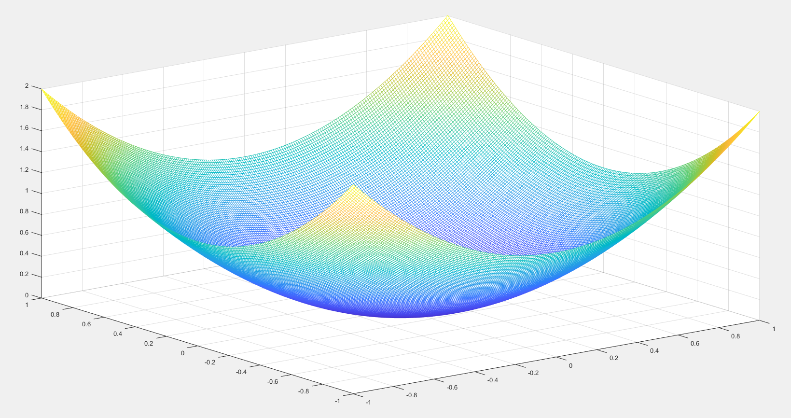
5.3 三维绘图 示例
mesh 三维网格
x=-1:0.01:1;
y=-1:0.01:1;
[X,Y]=meshgrid(x,y);
Z=X.^2+Y.^2;
mesh(X,Y,Z);

Slide 47
5.3 三维绘图 示例
mesh 三维网格
x=-6:0.1:6;
y=-6:0.1:6;
[x,y]=meshgrid(x,y);
z=sin(sqrt(x.^2+y.^2))./sqrt(x.^2+y.^2);
mesh(x,y,z);

Slide 48
5.3 三维绘图 示例
surf 三维曲面
[x,y,z]=peaks;
surf(x,y,z);

Slide 49
感谢大家！

